Slide 1
Лекция 2
Алгоритмы

Slide 2
Научиться разрабатывать алгоритмы решения задач – значит уметь выполнять следующее:
- постановка задачи;
- построение математической модели;
- планирование структуры данных;
- проектирование программы;
- тестирование проекта;
- кодирование;
- проверка программы;
- составление документации.

Slide 3
Алгоритм – это ...
Алгоритм – это точная последовательность действий, которые необходимо совершить для решения задачи, однозначно определяемая исходными данными.
Характеристики алгоритма:
- определенность подразумевает предсказуемость результата при заданных исходных данных;
- дискретность означает возможность разделения алгоритма на отдельные элементарные действия;
- результативность означает, что через некоторое конечное число шагов алгоритм выдаст результат (цель достигнута, задача решена; цель недостижима, задача не имеет решения);
- массовость предполагает, что алгоритм даст результат для любых исходных данных из некоторого их множества.

Slide 4
Формы представления алгоритмов
Первая форма - словесное описание алгоритма решения задачи.
Вторая форма - представление алгоритма совокупностью математических формул.
Третья форма - запись алгоритма с использованием систем обозначений и правил, называемых псевдокодом (язык проектирования программ).
Четвертая форма - графическая форма записи алгоритма, называемая блок- схемой

Slide 5
Алгоритм в виде блок-схемы

Slide 6
Базовые элементы блок-схемы

Slide 7
Базовые элементы блок-схемы

Slide 8
Линейные алгоритм

Slide 9
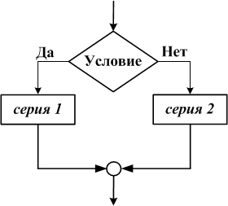
Разветвляющийся алгоритм
Операции проверки условия: >, < , ≤ , ≥ , =, ≠
Простое условие: х ≥ а
Сложное условие: (х ≥ 1 и х ≤ 3), (х > -1 и x < 0)
Полная команда ветвления:
if (x > 0)
{
серия 1;
}
else
{
серия 2;
}

Slide 10
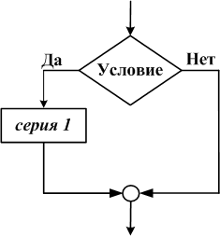
Сокращенная команда ветвления:
if (x > 0)
{
серия 1;
}

Slide 11
Циклический алгоритм
Цикл – это последовательность действий, завершающаяся переходом при выполнении некоторого условия на первую команду этой группы.
Цикл с предусловием:
пока условие выполнять
серия
конец-цикл
for (x= -1;x > 10; x++)
{
операторы;
}
while (x > 0)
{
операторы;
}

Slide 12
Циклический алгоритм
Цикл – это последовательность действий, завершающаяся переходом при выполнении некоторого условия на первую команду этой группы.
Цикл с постусловием:
выполнять
серия
пока условие
do
{
операторы;
}
while (x > 0);

Slide 13
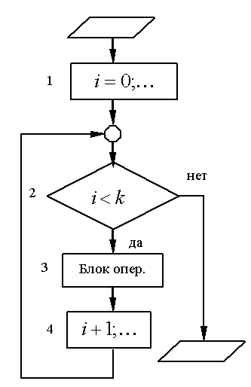
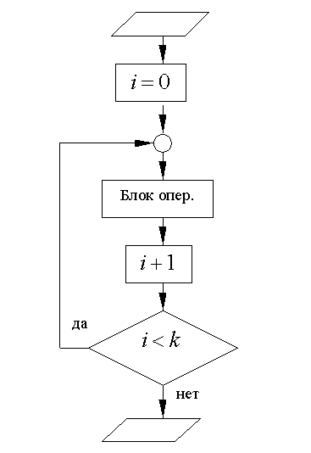
Циклы с предусловием и постусловием

